Slide 1

第5章 大学生初入社会：原型模式
5.1 大学生初入社会
5.2 模式定义
5.3 大学生故事的模式分析
5.4 大学生故事的原型模式实现
5.5 设计原则
5.6 使用场合
5.7 本章要点

Slide 2
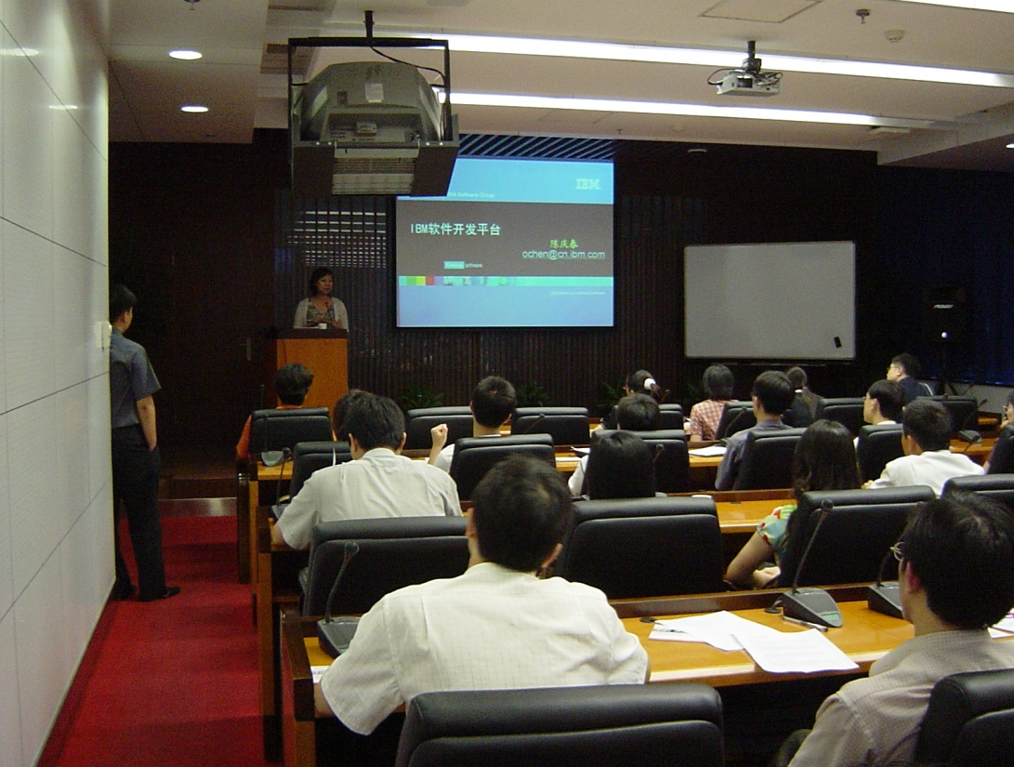
5.1 大学生初入社会
如图5-1所示是小李在参加软件开发平台介绍会。

Slide 3
5.2 模式定义
原型设计模式（Prototype Pattren），用原型实例指定创建对象的种类，并且通过复制这些原型创建新的对象。

Slide 4
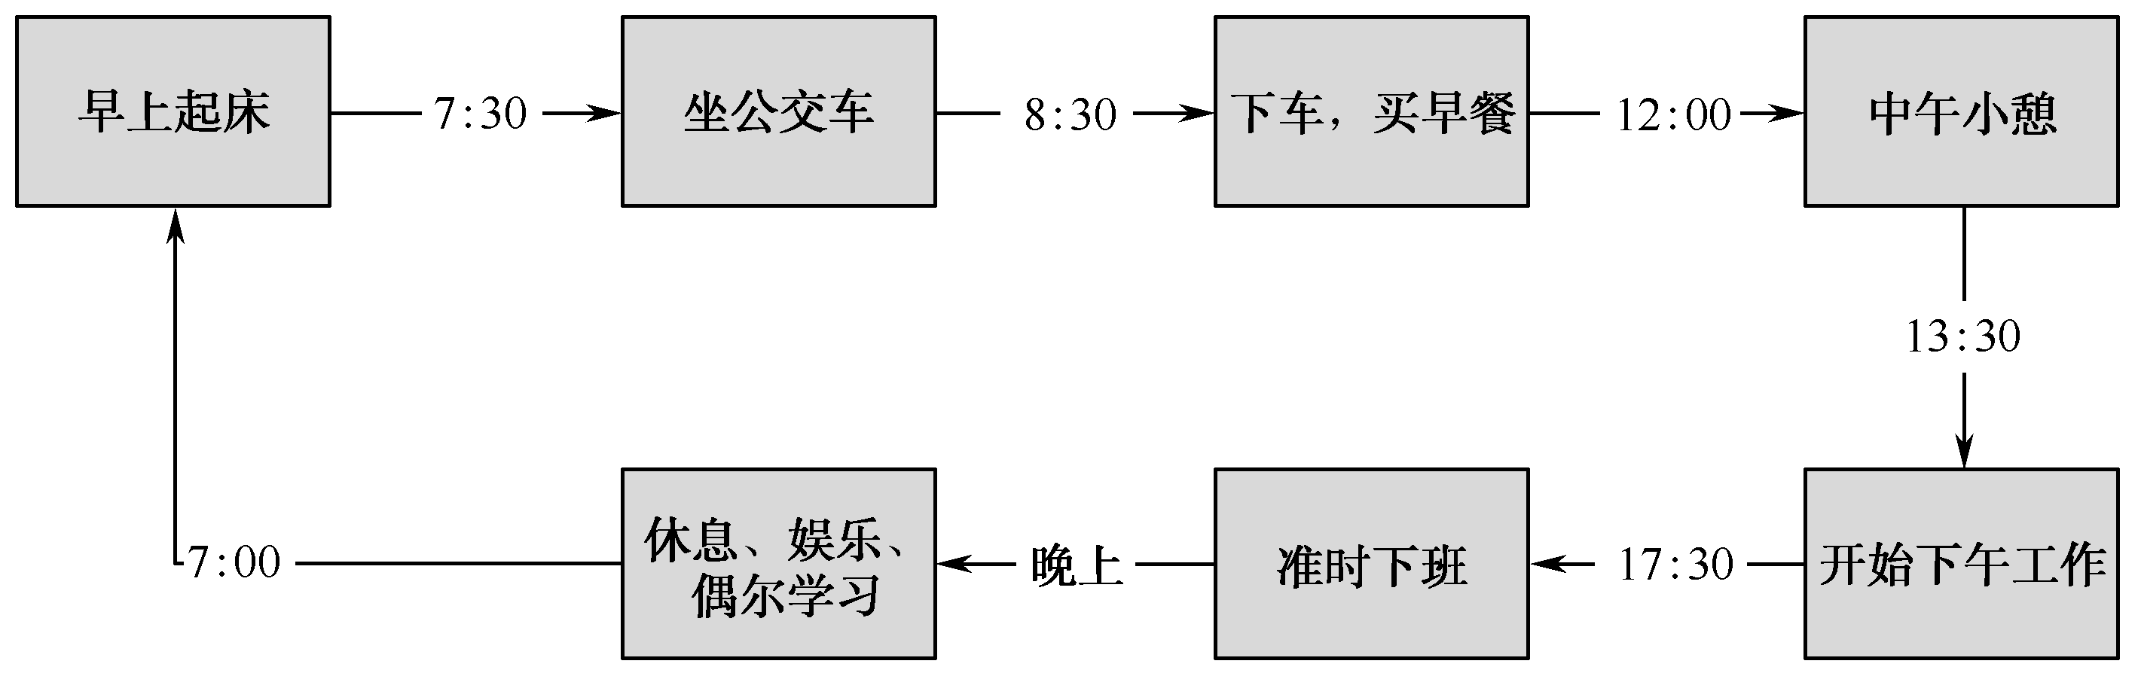
5.3 大学生故事的模式分析
5.3.1 故事情节分析
下面我们通过图5-2来描述一下小李每天的生活。

Slide 5
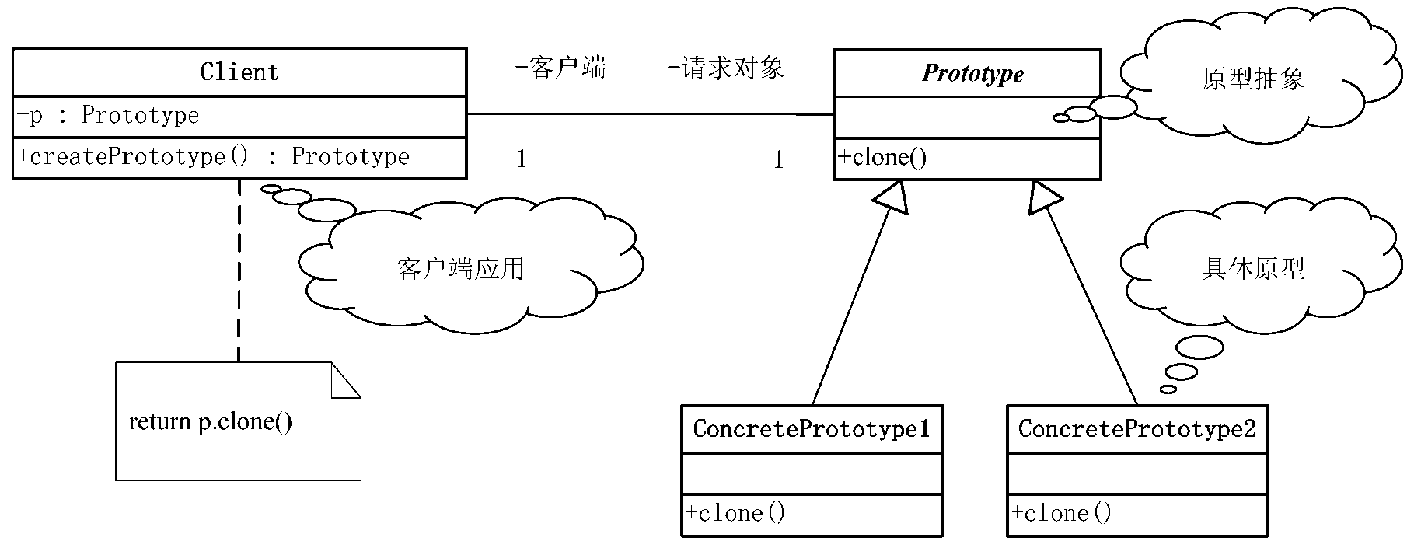
5.3.2 原型模式的静态建模
原型设计模式的结构图如 图5-3所示。

Slide 6
5.4 大学生故事的原型模式实现
5.4.1 原型的建立
从原型模式最核心的内容—原型类DayLife开始。DayLife作为一个原型类，必须实现Cloneable接口（在Java中，只有实现了Cloneable接口的类才会被虚拟机认为是能够克隆的），重载clone方法，在clone方法中调用超类的clone方法克隆对象。

Slide 7
5.4.2 创建生成原型对象的工厂
1．抽象工厂——ILifeFactory工厂类
2．具体工厂——LifeFactoryImpl工厂实现类

Slide 8
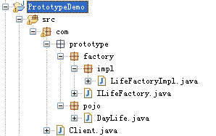
5.4.3 大学生初入社会的生活展现
在工程的“com”包下，新建客户端应用Client，在Client应用程序中首先创建一个工厂类LifeFactoryImpl，然后多次获得DayLife对象，打印输出内容。
工程最终结构如图5-7所示。

Slide 9
5.5 设计原则
1．克隆对象时对象的构造方法不执行
2．浅复制和深复制
1）浅复制
2）深复制

Slide 10
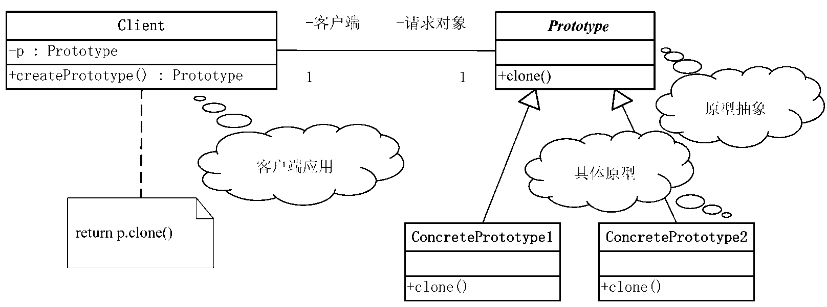
5.6 使用场合
（1）产生对象过程比较复杂，初始化需要许多资源时；
（2）希望框架原型和产生对象分开时；
（3）同一个对象可能会供其他调用者同时调用访问时。
原型模式结构图如图5-8所示。

Slide 11
5.7 本章要点
1．原型模式
2．注意事项
3．设计原则
4．使用场合

